Slide 1
Welkom
Raadsinformatiebijeenkomst Avri
6 oktober2025

Slide 2
Agenda
Opening
Raadsinformatiebijeenkomst
Begrotingswijziging 2025
Sluiting
Volgende platformbijeenkomst
Doel Raadsinformatiebijeenkomst
Toelichting Avri bijeenkomsten
Actuele ontwikkelingen
Cirtex – proces besluitvorming
Circulair Ambachtscentrum Medel - Raadsinformatiemiddag
Deze RAADSINFORMATIEbijeenkomst is via een livestream te volgen & wordt opgenomen

Slide 3
Bijeenkomsten Avri - Uitleg
Platformbijeenkomsten
  nadat de stukken voor het AB zijn gepubliceerd, voordat het AB plaatsvindt
  AB stukken en mogelijke andere ontwikkelingen
Raadsinformatiebijeenkomst
  voordat de stukken voor het AB worden gepubliceerd en plaatsvindt
  Drie onderwerpen
  In februari over de BV’s en Cirtex
  In mei over de jaarstukken en begroting
  In oktober over de 1e begrotingswijziging

Slide 4
1ste BEGROTINGSWIJZIGING 2026

Slide 5
Systematiek Besluitvorming P&C producten
Strategisch Koersplan
Hoofdlijnen
Kadernota
Sturing op prioriteiten acties
Project/Acties
Bestuurlijke besluitvorming per project
Berap
Bijstelling & Verantwoording
Begroting
Financieel
vertaling van acties op hoofdlijnen
Raadsavonden
Fin/RBA
Raadsavonden
Fin/RBA
Jaarrekening
Verantwoording
Zienswijze
Zienswijze
Zienswijze

Slide 6
Begrotingswijziging 2026
Actualisatie primaire begroting 2026
  Primaire begroting opgesteld in mei 2025
  Vastgesteld door het AB 15 september 2025
  Betreft ontwikkelingen na opstelling begroting
  Ombuigingsvoorstellen volgen separaat
Actualisatie tarieven afvalstoffenheffing
Geen wijziging van beleid

Slide 7
2026 Basispakket (€ 184.000 N)
Afval en grondstofstromen €64.000 nadeel:
  € 117.000 nadeel door wijziging tarief verwerking restafval (aanbesteding).
  € 55.000 nadeel door afvoer lachgascilinders – lopend bodemonderzoek; nog onduidelijk of incidenteel of structureel.
  € 108.000 incidenteel voordeel door verwerkingsopbrengsten ijzer (schroot) en papier.
Besluit BERAP AB 16 oktober 2025 – incidenteel nadeel €120.000
Investeringskredieten Avri BERAP 2025 (Bedragen x €1.000)
Minicontainers (BG 2025 / €435.000)
Vervanging zijladers 109, 110, 115 en 116 (BR 2025 / €1.160.000)
Veiligheidsmaatregelen milieustraten (BR 25 / €400.000)
Inzameling Tractie vv 952 heftruck (BG 2024 / € 20.000)
Extra bedrijfswagen inzameling (50K) 2024
Camerasysteem terrein Gelder. (BR 25 / €24.500)
Toegangscontrole ondergrondse textielcontainers
Bovengrondse brengvoorziening (BG 25 / €50.000)
Tabel uit BERAP 2025

Slide 8
2026 Pluspakket
Ontvlechting en bijbehorende frictiekosten volgen na definitieve berekeningen (verwachting medio november 2025)
  Handhaving pluspakket Tiel, Zaltbommel en Culemborg
  IBOR Groen-taken Neder-Betuwe
Voor GR-begroting geen financieel effect

Slide 9
2026 Bedrijfsafval (€43.000 N)
Daling winst door minder papier inzameling bedrijven €20.000 nadeel
Opbrengsten bedrijfsrestafval €15.000 nadeel
Investeringen reeds besloten in bestuursrapportage 2025 €19.000 nadeel
Mutatie t.l.v. reserve bedrijfsafval, verwachtte nadeel (excl. VPB) €43.000

Slide 10
Investeringen
Aanvraag begrotingswijziging van €2.530.000
Brengvoorziening basispakket* € 590.000
Vervanging tractie / materieel basispakket € 1.650.000
Identificatiesystemen op voertuigen € 40.000
Uitbreidingen ondergrondse containers € 250.000

Slide 11
* brengvoorziening
Krediet ondergrondse containers onvoldoende voor:
Reguliere vervanging (aantallen gelijk trekken komende jaren)
Uitbreiding (o.a. nieuwbouw, vervanging bovengronds → ondergronds)
Vervanging ondergrondse containers (ouderdom, ledigingswijze, vervuiling en reinigingskosten)

Slide 12
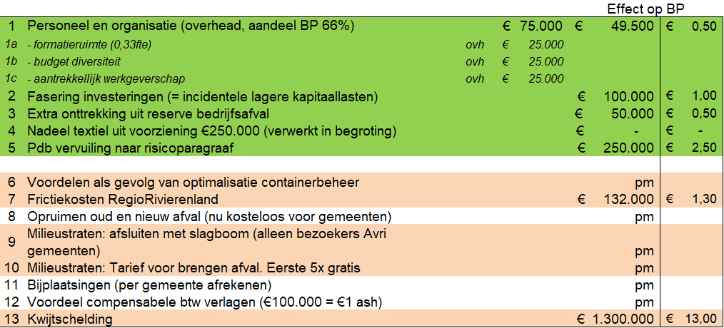
Ombuigingsvoorstellen
*
**
* 1 t/m 5 (totaal € 4,50) zijn verwerkt in de begroting 2026
** Voorstellen 6, 7, 9, 10 en 13 zijn uitgewerkt

Slide 13
Ombuigingsvoorstellen
6. Optimaliseren containerbeheer/routes
Project voortvloeiend uit AB-besluit 2022, opnieuw gestart in 2023
Kern: meer dan alleen chippen en juiste deksel – meerdere randvoorwaarden nodig: betrouwbare techniek op inzamelvoertuigen en data bruikbaar als stuurinformatie voor beleid en uitvoering
Effecten
Direct: efficiënter beheer, minder zoekgeraakte/foutief toegewezen containers → besparing vervangings- en beheerkosten
Indirect: data vormt basis voor datagedreven sturen (scheidingsgedrag, gebruikspatronen, gerichter beleid, betere dienstverlening)
Huidige stand: nog geen concrete resultaten; eerste (financiële) effecten zichtbaar vanaf 2027
7. Frictiekosten RegioRivierenland
Gesprek met directie Rivierenland

Slide 14
Ombuigingsvoorstellen
13. Kwijtschelding
Gemeenten bepalen wie in aanmerking komt; Avri bepaalt bedrag kwijtschelding
Alleen vast tarief wordt kwijtgescholden, variabel tarief niet
Jaarlijks (sinds 2022):
± 3.900 huishoudens krijgen kwijtschelding
Totale kwijtschelding: ± € 1,3 miljoen via BSR
Gemiddeld effect: € 13 per huishouden op afvalstoffenheffing
Kwijtscheldingspercentage: 3,55% (verschillen per gemeente: Tiel 6,76% – Buren 1,83%)
Scenario-analyse (voorbeeld)
Halvering basistarief → minder kwijtschelding ± € 180 per huishouden
Potentiële besparing: ruim € 702.000
Effect op afvalstoffenheffing: – € 7 per huishouden
Effecten
Direct financieel: potentiële besparing ruim € 700.000 (± € 7 per huishouden)
Indirect: risico op discussie over sociale rechtvaardigheid
Strategisch: inzicht in ruimhartigheid beleid + vergelijking met andere regio’s

Slide 15
Impact op Tarieven 2026 (1)
Het effect van €2 stijging op de afvalstoffenheffing wordt onttrokken aan de voorziening basispakket
Afvalstoffenheffing gelijk t.o.v. de primaire begroting 2026
gemiddelde tarief 2026: €384 (excl. gemeentelijke opslagen)
  vast tarief: € 359
  variabel (gemiddeld) tarief: € 25
Exclusief ombuigingsvoorstellen en aankomende landelijke heffingen.

Slide 16
Actuele ontwikkelingen

Slide 17

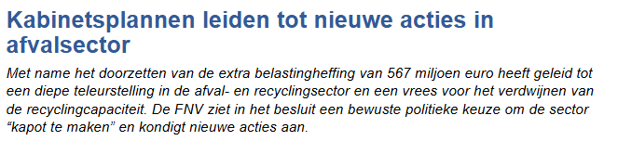
Impact op afvalstoffenheffing?
Impact op ASH is groot
Nieuw is de CO2-heffing
Verschuiven plastictaks naar verbrandingsbelasting
Niet alleen restafval maar ook vervuiling grondstoffen
Onzekerheid of alles doorgaat!
Wat komt er nog meer?

Slide 18
PLASTIC TAKS EN CO2
 | Restafval
 | Wbm (€/ton rest) | verhoging agv Wbm (€/ton rest) | CO₂-heffing (€/ton rest) | totaalbedrag (€, over 17655 ton) | gevolgen afvalstoffenheffing (109.00 huishoudens); louter agv restafval
2026 | 39,71 (incl index) | alleen index | +/- 6 | 106,000 | € 1.00
2027 | 39,71 (incl index) | alleen index | +/- 25 | 441,000 | € 4.00
2028 | 90.21 | 50 | +/- 55 | 1,854,000 | € 17.00
2029 | 93 | 53 | +/- 200 | 4,467,000 | € 41.00
2030 | 120 | 80 | +/- 150 | 4,060,000 | € 37.00
 | Doorbelasting vervuiling grondstoffen
 | Wbm (€/ton rest) | verhoging agv Wbm (€/ton rest) | CO₂-heffing (€/ton rest) | totaalbedrag (€, over 7740 ton) | gevolgen afvalstoffenheffing (109.00 huishoudens); louter agv restafval
2026 | 39,71 (incl index) | alleen index | +/- 6 | 46,440 | € 0.50
2027 | 39,71 (incl index) | alleen index | +/- 25 | 193,500 | € 2.00
2028 | 90.21 | 50 | +/- 55 | 812,700 | € 8.00
2029 | 93 | 53 | +/- 200 | 1,958,220 | € 19.00
2030 | 120 | 80 | +/- 150 | 1,780,200 | € 17.00

Slide 19
PLASTIc TAKS
Totaal doorbelasting op afvalstoffentarief
Jaar | Restafval | Vervuiling grondstoffen | Totaal
2026 | € 1.00 | € 0.50 | 1,50
2027 | € 4.00 | € 2.00 | 6,00
2028 | € 17.00 | € 8.00 | 25,00
2029 | € 41.00 | € 19.00 | 60,00
2030 | € 37.00 | € 17.00 | 54,00
BEREKENING OP BASIS VAN TONNAGE 2024

Slide 20
Impact op Tarieven 2026 (2)
Optie: de voorziening aanvullen om voorbereid te zijn op toekomstige ontwikkelingen* door:
Het voordeel van de ombuigingsvoorstellen
Een toeslag op de afvalstoffenheffing
*Zie de sheet over de plastic taks en CO2-heffing

Slide 21

Vragen EN REACTIES

Slide 22
Cirtex
proces evaluatie

Slide 23
BESTUURLIJKE pROCES
Voorgenomen AB besluit Werkzaak en Avri 5-2-26
Zienswijze procedure gemeenten 9-2-26 t/m 15-6-26 (16 wk)
Regionale zienswijzemarkt 1-6-26
Definitief AB besluit Werkzaak en Avri 25 juni 26

Slide 24
Vragen EN REACTIES

Slide 25
Update Circulair Ambachtscentrum Medel

Slide 26
Tijdlijn besluitvorming en uitvoering Circulair Ambachtscentrum Medel
Concept inrichtingsplan: 1 november 2025;
Besluit door Dagelijks Bestuur: maart 2026;
Zienswijzeprocedure gemeenteraden: t/m juni 2026;
Besluit Algemeen Bestuur: juli 2026;
Start bouw: januari 2027;
Ingebruikname CA Medel: december 2027.

Slide 27
Uitdagingen
Privaatrechtelijke verplichtingen;
Bestuurlijke besluitvorming;
Betrekken raadsleden (raadswerkgroep/klankbordgroep);
Stikstof;
Bezwaren op vergunningen.

Slide 28
Schetsontwerp CA Medel

Slide 29
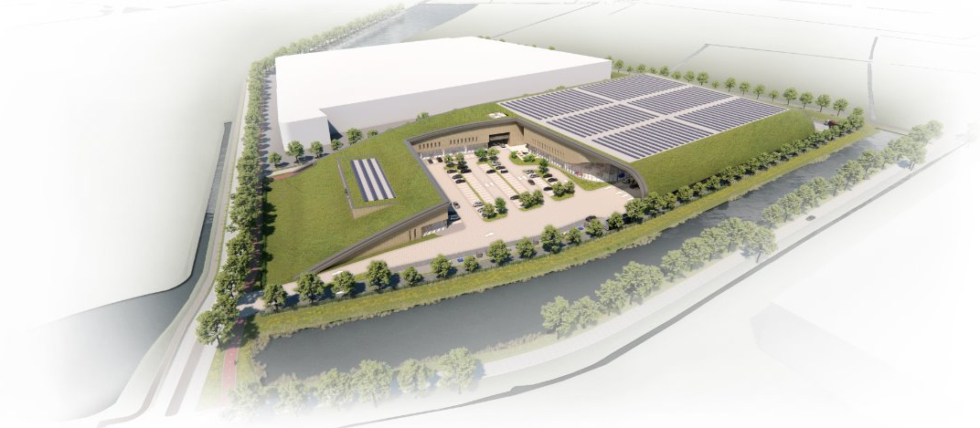
3D-weergave CA Medel

Slide 30
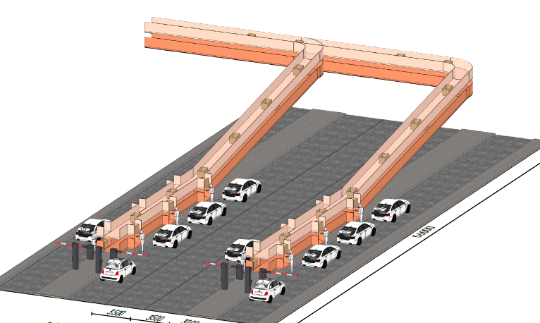
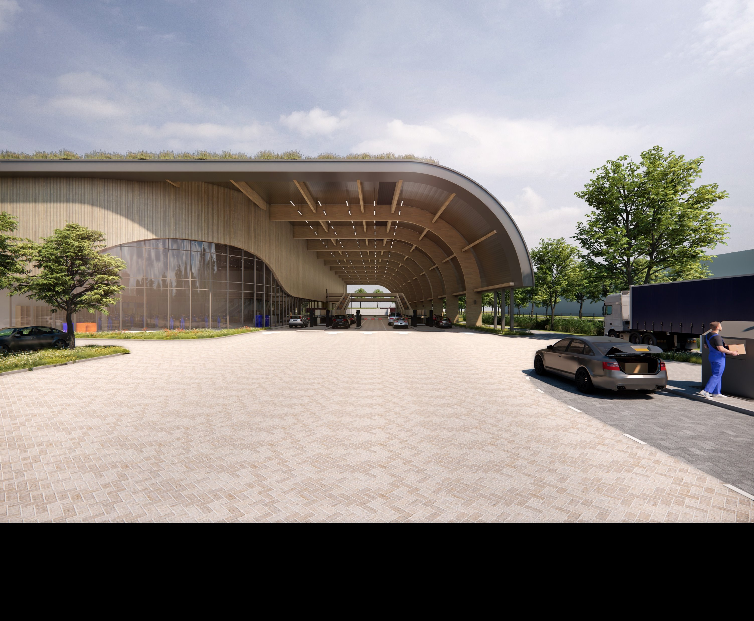
One stop drop-zone

Slide 31
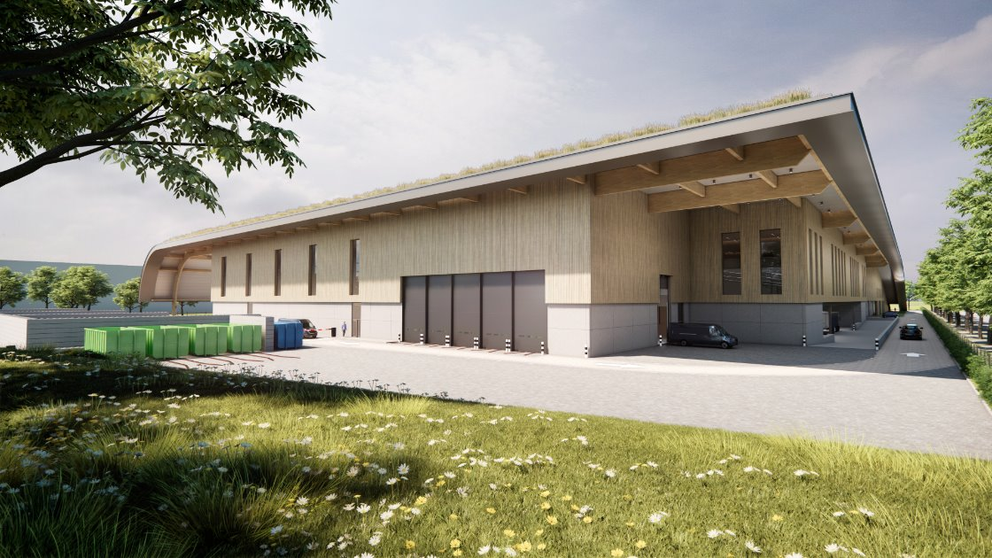
Achterzijde gebouw met bulkinzameling

Slide 32
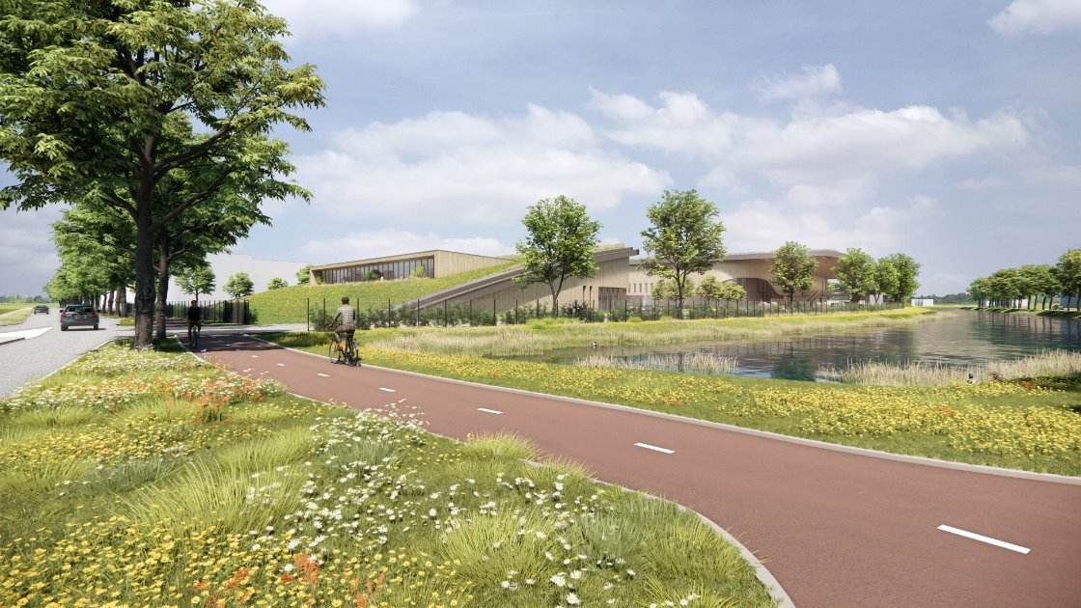
3D-weergave vanaf Merchant

Slide 33
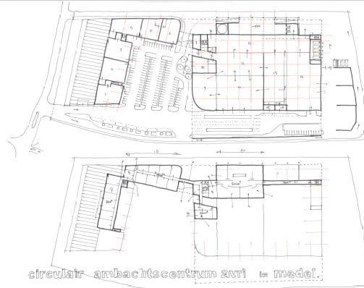
Inrichting en indeling
Welke activiteiten gaan we uitvoeren?
Welke ruimte is daarvoor nodig?
Wie kunnen van dezelfde installaties gebruikmaken?
Intern transport, op- en overslag;
Emballage, transport- middelen en containers.

Slide 34
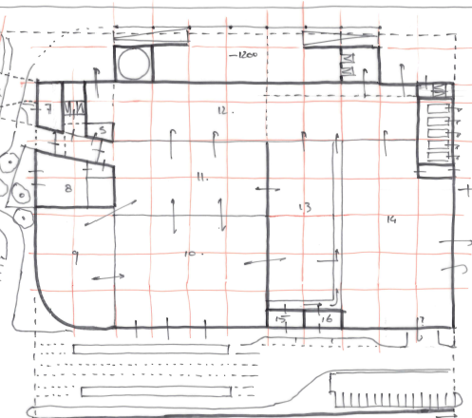
Inrichten: een grote puzzel
 | Activiteit | Geschat oppervlak (m2)
1 | Werkplaats meubels | 4.500
2 | Werkplaats hout | 550
3 | Werkplaats metaal | 550
4 | Werkplaats Road2Work | 550
5 | Werkplaats fietsen | 475
6 | Werkplaats doorgeeftas | 525
7 | Fietsenstalling | pm
8 | Kantine/emballage | 400
9 | Kringloop/2switch | 950
10 | Beoordelingshal | 1.730
11 | Sorteerhal | 1.150
12 | Op-/overslag/expeditie | 1.800
13 | Demontage meubels | 1.050
14 | Cirtex | 2.000
15 | KCA | 60
16 | Natte fractie | 60
17 | Kantoren | 920
18 | Kantoren/opslag/reserve | 1.110
19 | Congres/ontvangst | 400
20 | Onderwijs | 1.600
21 | Vluchtbrug | pm
s | Sanitair/pantry | pm
 |  | 20.380 | m2
Flexibele ruimte indeling;
Ruimte voor wijzigingen en ontwikkelingen;
4 ha. lijkt groot, maar is nodig voor een
toekomstbestendig CA Medel;
Onderzoek naar benodigde functies en
ruimtes voor Avri, Werkzaak en partners;
Een voorbeeld…

Slide 35
Wat gaan we doen in de hal?
Deze onderzoeken lopen;
Veel beschikbare initiatieven;
Niet in beton gegoten, maar flexibiliteit nodig in de inrichting;
Synergie tussen diverse activiteiten:
  Producten en materialen bestaande milieustraten;
  Haalsysteem en brengsysteem komen samen;
  Cirtex;
  Doorgeeftas;
  Etc.
Nu volgen enkele voorbeelden die Avri in onderzoek heeft of als pilot is gestart:

Slide 36
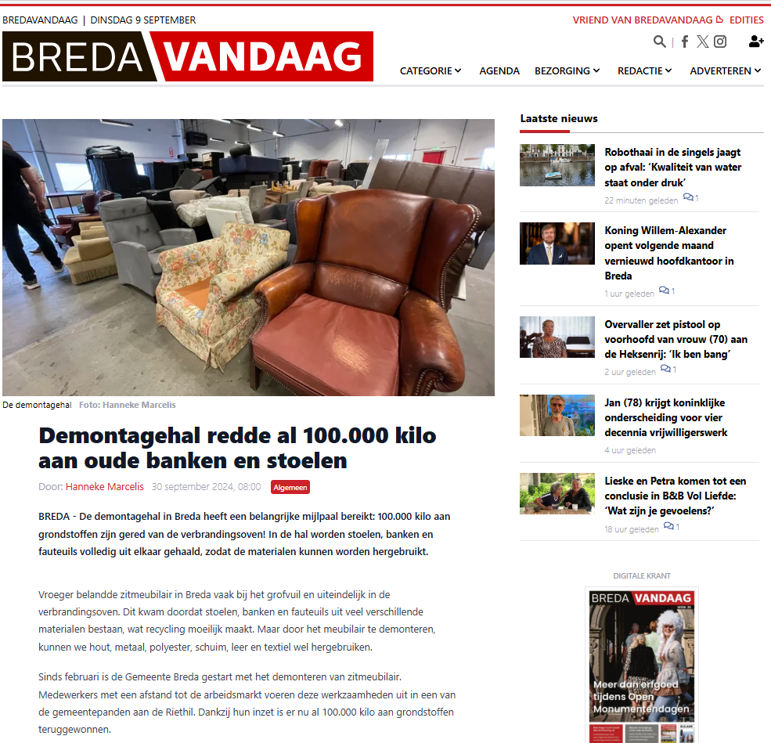
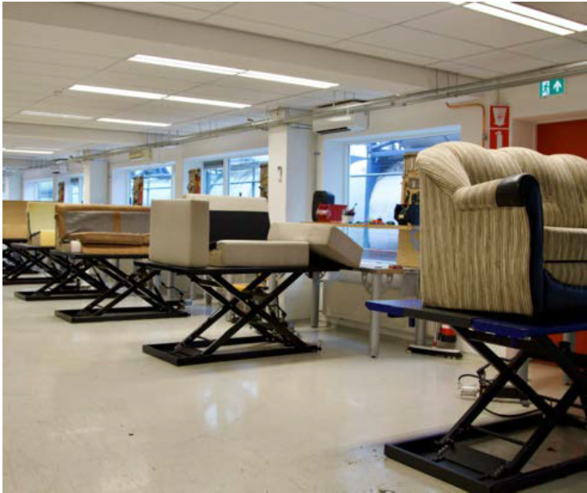
1 Meubelrenovatie en -demontage
Meubelen is één van de grootste fracties op de huidige milieustraten;
Meubelen zijn samengesteld uit verschillende materialen;
Een deel van de meubelen is het renoveren waard (circulaire economie);
Geschikt voor een hoogwaardige recycling door demontage (preventie van verbranden);
Gemeente Breda heeft een demontagehal van 2500 m2.

Slide 37
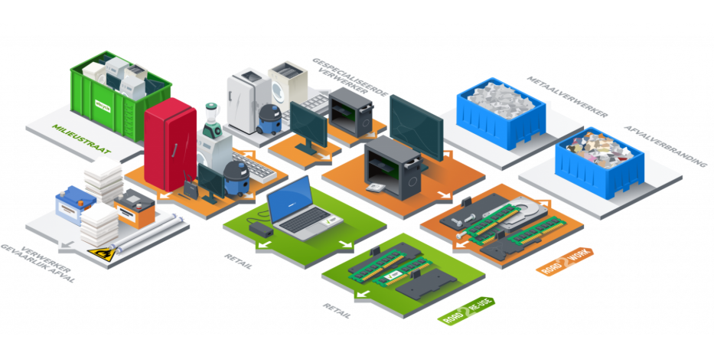

2 Electr(ON)ische Apparaten
Road2work repareert en Demonteert electr(on)ische apparaten;
Road2work wil met Ai onderzoeken welke sortering gerobotiseerd en automatisch kan plaatsvinden;
Avri is in gesprek over mogelijke samenwerking;
Ruimte nodig voor sortering. Verwerking op bestaande locaties Road2Work.

Slide 38


3 Doorgeeftas
Het uitsorteren van producten uit de doorgeeftas, heeft veel overeenkomsten met de sorteerhandelingen op het Circulair ambachtscentrum;
Producten en materialen doorlopen dezelfde fijn sortering als een deel van de producten op het CA Medel (synergie);
Veilige en ruime werkplaats voor mensen met een afstand tot de arbeidsmarkt.

Slide 39

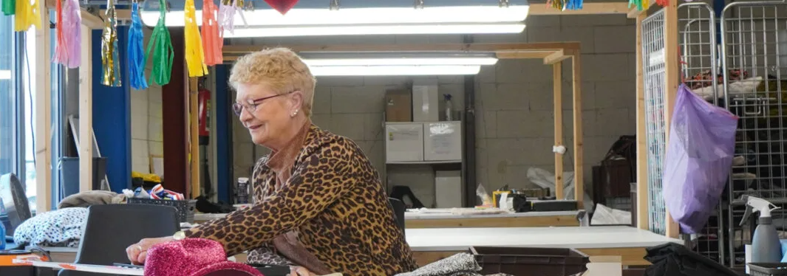

4 Cirtex
Circulair en ambachtelijk werk dat goed aansluit bij de ambities op het Circulair Ambachtscentrum Medel (synergie);
Betalen nu commerciële huur aan private verhuurder;
Past goed in huidige ontwerp in activiteit en omvang van werkzaamheden;
Betere laad- en losmogelijkheden dan in het huidige pand. Bv hoge laad/los deur;
Ruimte: ongeveer 2000 m2.

Slide 40
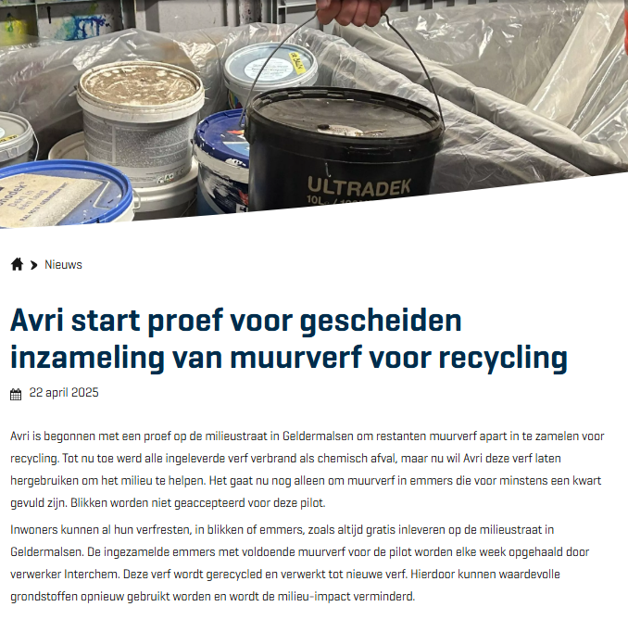

5 pilot Hergebruik van verf

Slide 41

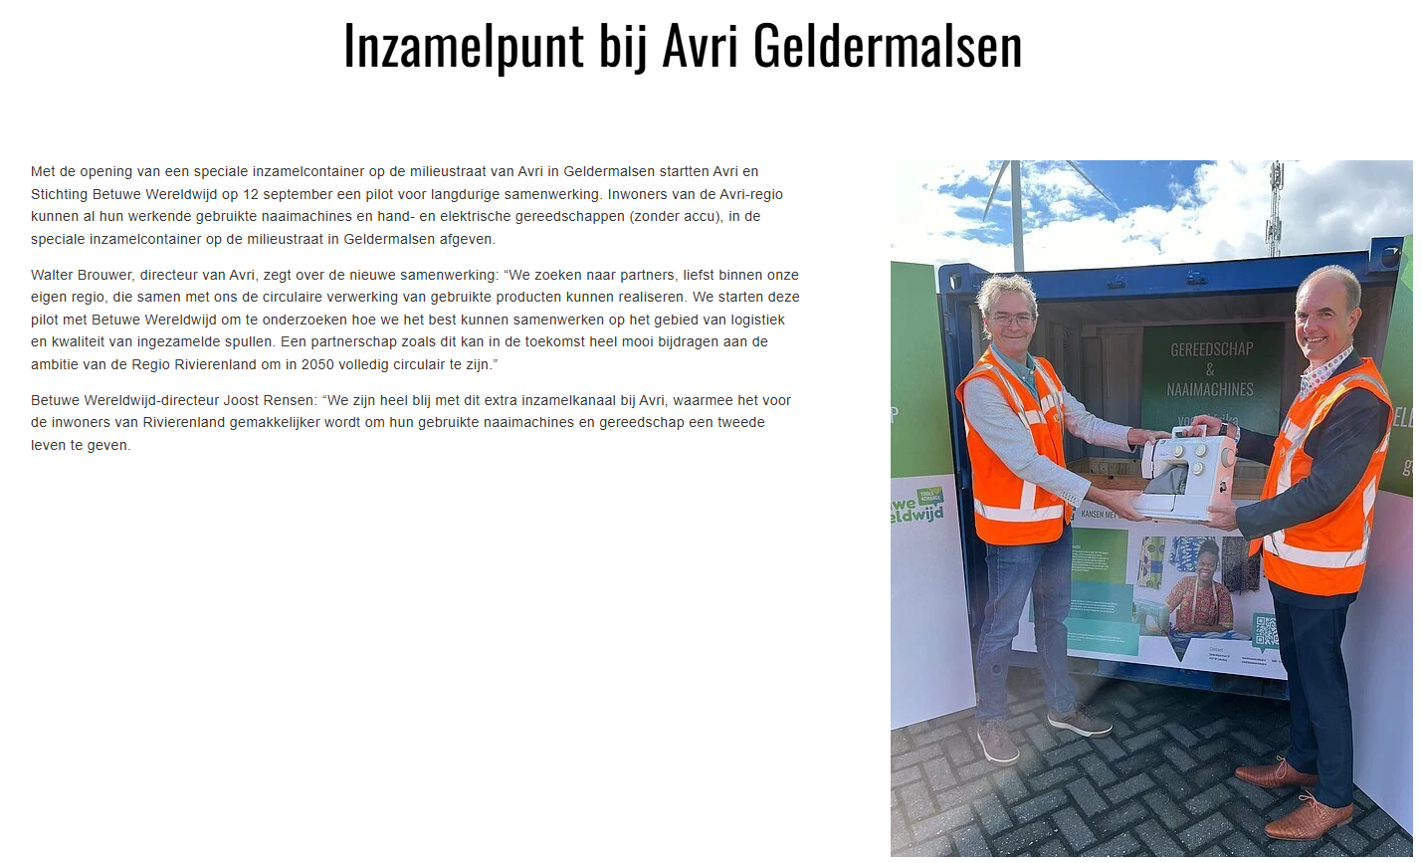
6 Pilot Hergebruik van gereedschappen, naaimachines en Strijkijzers

Slide 42
Van harte welkom op de Informele Raadsinformatiemiddag van CA Medel
Wanneer : vrijdag 21 november 2025
Tijd : 15:00 – 17:00 uur
Waar : Avri Geldermalsen
Noteer deze datum alvast in uw agenda! Tijdens deze informele bijeenkomst praten wij u graag verder bij over de actuele stand van zaken rondom CA Medel.
Nadere informatie ontvangt u binnenkort via een uitnodiging.

Slide 43
Vragen EN REACTIES

Slide 44
Vergaderschema 2025
Platformbijeenkomst | Raadsinformatieavond | Algemeen bestuur
13 januari 2025 | 3 februari 2025 | 13 februari 2025
10 maart 2025 |  | 10 april 2025
7 april 2025 | 12 mei 2025 bij Werkzaak | 19 mei 2025
2 juni 2025 (i.c.m. zienswijzemarkt West-Betuwe) |  | 30 juni 2025
30 juni 2025 |  | 11 september 2025
15 september 2025 | 6 oktober 2025 | 16 oktober 2025
17 november 2025 |  | 18 december 2025

Slide 45
Platformbijeenkomst
Wanneer : 17 november 2025
Hoe laat : 19:00 uur
Waar : Avri Geldermalsen

Slide 46
Gemeenteraadsleden,
DANK JULLIE WEL!

Slide 48
Bestuurlijke overdracht stortplaats

Slide 49
Vermogen stortplaats
 | Jaarrekening 2024 | Prognose 2025
Stand per 31-12-2024 |  | 9.640.000
Beleggingsresultaat 2024 |  | 907.000
Totaal | 9.866.000 | 10.547.000
Bijdrage provincie |  | 1.000.000
Rendement |  | 0
Totaal provincie | 9.866.000 | 11.547.000
AVRI | 1.138.000 | 1.138.000

Slide 50
Benodigd stortplaats
Omschrijving | Jaarrekening 2024 | Prognose 2025 | Effect BURAP
Berekend vermogen | 11.004.000 | 13.457.000 | -2.453.000
Gespaard vermogen Provincie | 9.866.000 | 11.547.000 | 1.665.000
Nog te betalen AVRI | 1.138.000 | 1.918.000 | -780.000
Totaal | 0 | 0 | 0
Risico peilbuizen: 50% | 1.039.000 | 0 | 1.039.000
Risico rente: 25% | 588.000 | 588.000
Totaal risico | 1.647.000 | 588.000 | 1.039.000

